Slide 1

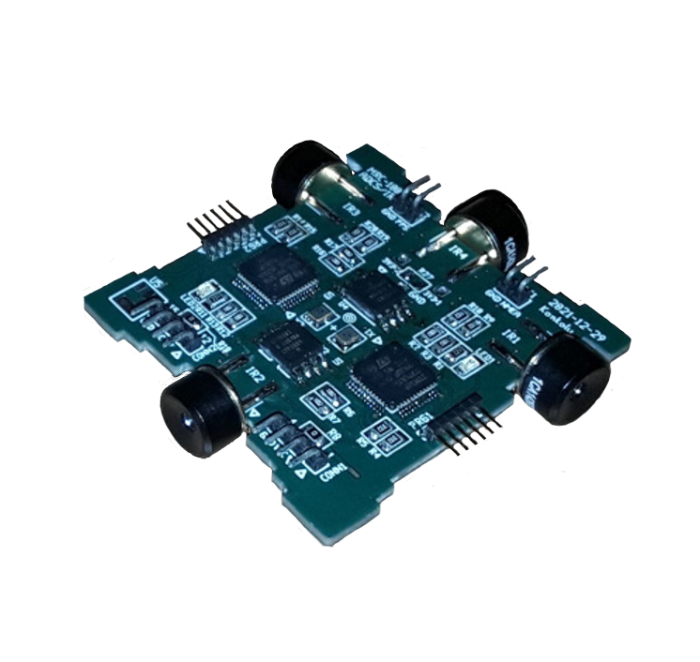

Nanoműholdak orientáció meghatározása
Kreinicker Gábor
Témavezető: Pál András
Konzulens: Dr. Nagy Balázs Vince
Notes:
Köszöntök mindenkit, én Kreinicker Gábor vagyok és ebben az előadásban kis méretű, un. Nanoműholdak orientáció meghatározó rendszeréről fogok beszélni, amelyen a csfk csillagászati intézet keretein belül dolgoztam

Slide 2
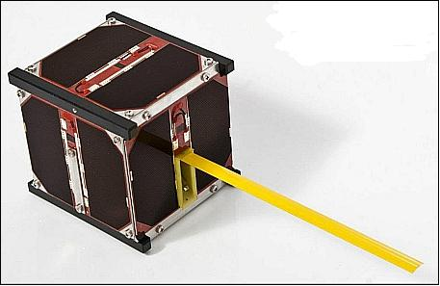
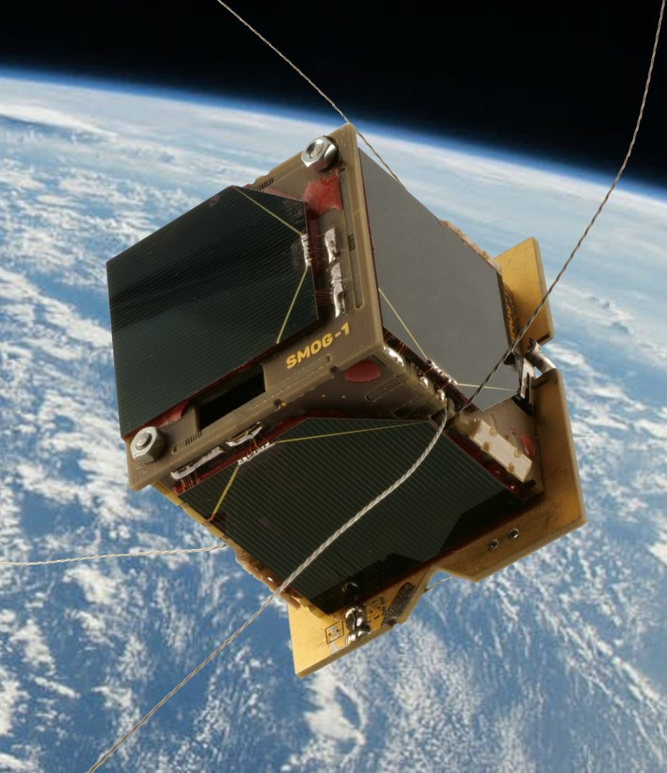
Nanoműholdak
Kis méretű és tömegű műholdak: - MaSat-1 – 1 dm³ – 1 egység CubeSat - GRBAlpha – 1 egység CubeSat - SMOG-1 – 1/8 dm³ – 1 egység PocketQube - MRC-100 – térfogata: 3 ⋅ 1/8 dm³ – 3 egység PocketQube
A képek forrása: https://www.eoportal.org/satellite-missions/masat-1 https://raketa.hu/smog-1-magyar-muhold
Notes:
Na de mik is azok a nanoműholdak? Ezek kis méretű és kis tömegű műholdak, melyek szerkezete, s ezáltal méretei is szabványosítottak. A legelterjedtebb típus a CubeSat, amely 10x10x10cm méretűek és tömegük nem haladja meg a 10kg-ot. Ilyen például a MaSat-1 illetve a GRBAlpha, mely utóbbi a mai napig a fejünk fölött kering. Azonban léteznek nyolcad CubeSatok, un. PocketQube-ok, amelyek 5x5x5cm-esek. Ilyen például a SMOG-1 is. Az MRC-100, mely nevét a Műegyetemi Rádió Club-ról kapta 3 egység PocketQube méretű, és ennek az orientációmeghatározó rendszerét fejlesztjük azóta is aktívan.

Slide 3
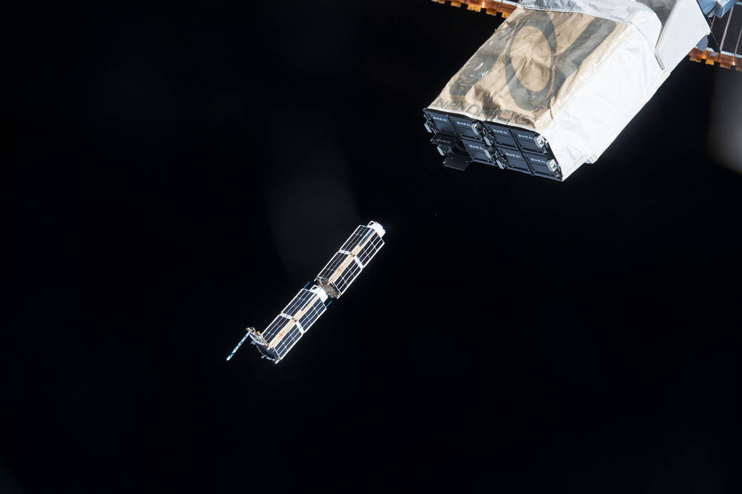
Nanoműholdak stabilitása
A kép forrása: https://www.nasa.gov/content/cubesat-deployment
Notes:
Ezeket a műholdakat nem egyessével, hanem egyszerre többet szoktak felbocsátani kis méretüknél fogva, ezzel lehetővé téve, hogy lényegesen kevesebbe kerüljön a Föld körüli pályára állítása a műszereknek. Ezek történhetnek ún. Deployment műholdakról, amelyek egymás után engedik ki a műholdakat, vagy viszonylag friss dolog, hogy a Nemzetközi Űrállomásról is indítanak ilyen műholdakat.
Ami azonban gondot okoz, hogy deployment után a műholdak három tengely mentén kontrollálatlan módon forognak, ezt a szakirodalom bukdácsolásnak nevezi. Egyszerű stabilizáló megoldás, ha állandó mágnest helyeznek el a műholdon, ezzel a Föld mágneses teréhez megfelelően beáll egy térbeli helyzetre. Ez azonban nem irányítható, amely sok esetben szükséges lehet. A Föld mágneses terét máshogy is ki tudjuk használni, tudjuk mérni magnetométerrel az irányítottságát, így meg tudjuk határozni az orientáció ezen komponensét. Azonban ekkor még alulhatározott a rendszer, így konkrét orientációt nem tudunk meghatározni. De miért is van szükségünk az orientáció meghatározására és módosítására? A válasz egyszerű: számos tudományos mérés van, mely megköveteli a mért adat irányát, illetve a föld irányú kommunikációt is leegyszerűsítheti és pontosabbá teheti. Továbbá akár egy fénykép elkészítése is nehézséget okozhat egy nem stabilizált műholddal.

Slide 4
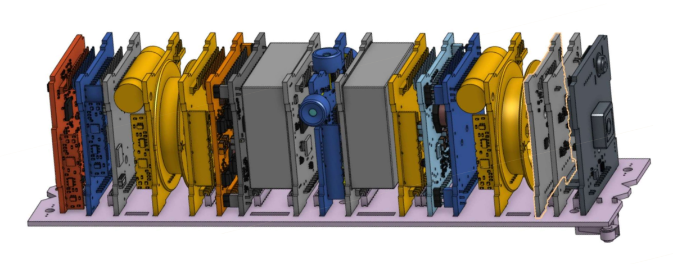
MRC-100
- Műegyetemi Rádió Club műholdja - Fő egység: spektrumanalizátor - Orientáció meghatározó és módosító rendszer
A kép forrása: http://eik.bme.hu/~csurgai/urtech/Sources/Gschwindt-Szabo-nemzetkozi.pdf
Notes:
Az MRC-100 ahogy említettem a Műegyetemi Rádió Club műholdja, melynek a fő egysége a már ismert SMOG műholdak spektrumanalizátorának továbbfejlesztett és kibővített verziója. Ezen felül több egyetem kisebb kisérlete is megtalálható rajta. Azonban ami a mi szempontunkból a leginkább érdekes, az az orientáció meghatározó és aktívan módosítani képes rendszer. Mi az orientáció meghatározó egységet fejlesztjük, mely az egész műhold közepén található kék színben. Az aktív módosításért a műhold két végén található sárga modul felel, amelyen 3-3 ortogonálisan elhelyezett tekercs található, melyek közül a megfelelőket bekapcsolva lép interakcióba a műhold a Föld mágneses mezejével.

Slide 5
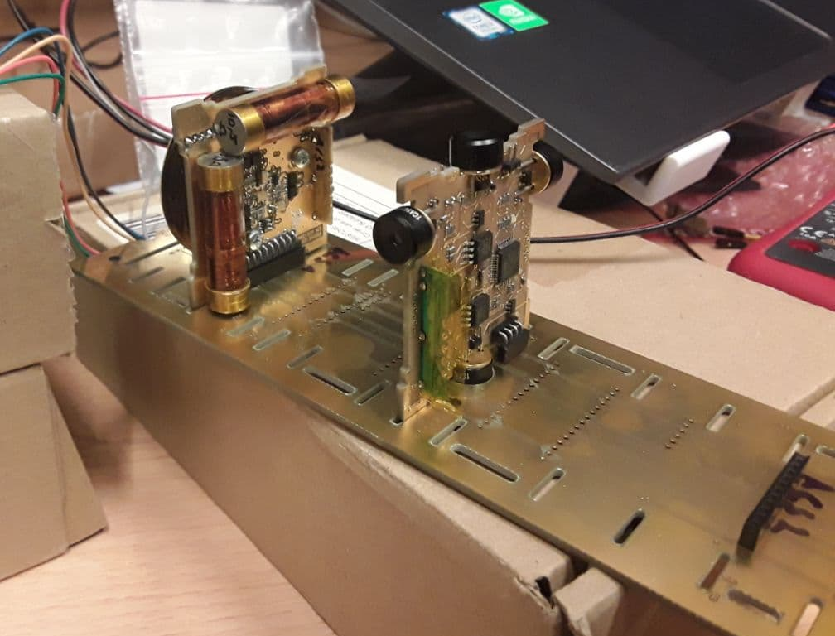
MRC-100
Notes:
Ez a kép pár napja készült, a műhold összeszerelése közben, ekkor még csak az orientáció meghatározó és módosító egységekkel. Jól látszanak a tekercsek, illetve a mi modulunkon a 4db infra szenzor.

Slide 6
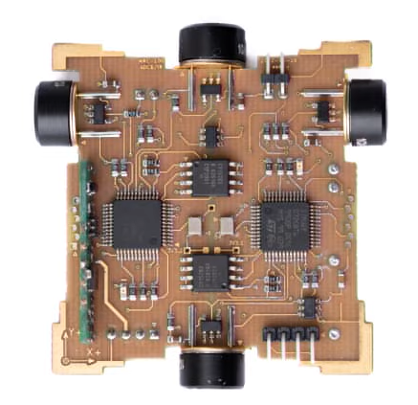
Nap és horizont infrakamera
mikrokontroller: STM32F072 mikrokontroller - GRBAlpha műholdon már sikeresen alkalmazott - 2 redundáns alegység
szenzor: MLX90641 - 16x12 pixel - 110x75° - 2x2 redundáns alegység
Notes:
És akkor mostmár bemutatom a mi egységünket: A célunk infra szenzorok képeinek feldolgozásából meghatározni a műhold térbeli helyzetét. Ezért 4db szenzor felel, amelyeket kettessével 1-1db STM32F072 mikrokontroller kezel. Ennek köszönhetően ha bármely alegység tönkremenne sem vész el ez a rendszer teljesen. Ezeket a mikrovezérlőket már alkalmaztuk űrben a GRBAlpha keretein belül, és mivel ott megfeleltek, így ezúttal is ezeket alkalmaztuk. A szenzorok a távoli infra tartományban dolgoznak, kis felbontásuknak köszönhetően keveset fogyasztanak és nagy képfrissítést tesznek lehetővé szerény erőforrások esetén is, illetve a nagy látószögüknek köszönhetően a tér jelentős részét lefedik.

Slide 7
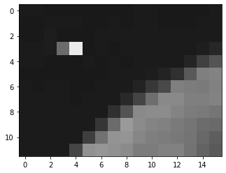
A kamera képe
Föld – összefüggő, enyhén fényes felület Nap – nagyon fényes pont
Notes:
És akkor hogyan képzelhetünk el ezekkel a szenzorokkal készített képet az űrben? Két hőforrás fog a rendelkezésünkre állni: A Nap, mely egy igen fényes pontként jelenik meg, sajnos a műhold pályája miatt az összes időnek a harmadában nem lesz látható, amennyiben a szenzorok látómezejében helyezkedik el, illetve a Föld, mely egy összefüggő, enyhén fényes felület lesz jelen, és a kamera paramétereinek köszönhetően valamely szenzor által mindig látható lesz.

Slide 8
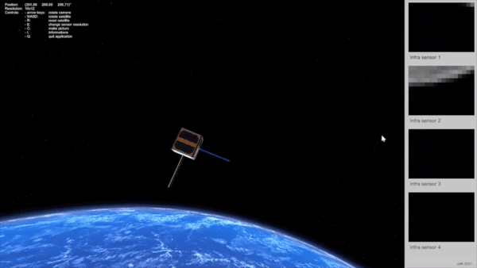
Szimuláció
Notes:
Mivel hasonlóval ezelőtt még senki sem próbálkozott, így valódi, űrben készült képek nem állnak rendelkezésünkre a képfeldolgozás teszteléséhez. Ezért szükség van ilyen képek előállítására. Eleinte python nyelven írt script-ekkel igyekeztünk ilyeneket készíteni, de hamarosan kiderült, hogy sajnos ezek nem elég hatékonyak a számunkra.

Slide 9
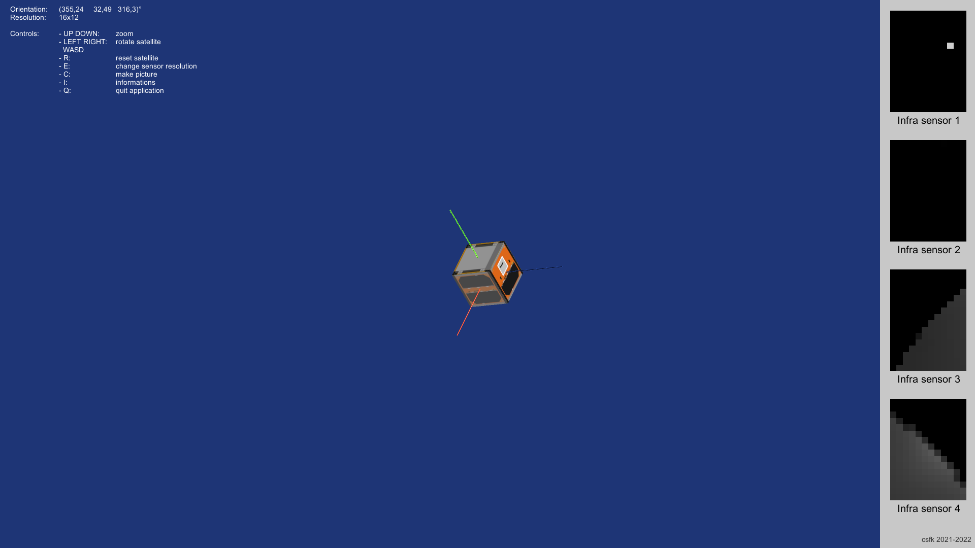
Unity
- Elsősorban videojáték fejlesztő platform - Infrakamerák egyszerű szimulálása - Méretarányos környezet
Notes:
Éppen ezért fordultunk a Unity nevű videojáték fejlesztő platformhoz, mely ilyen célokra megfelelőnek bizonyult. Lehetőséget nyújtott a műhold, Föld és a Nap méretarányos lemodellezéséhez, majd a műholdhoz hozzárendeltem a 4db kamerát. Ezek képét monokrómmá tettem, mivel így tudtam infra kamerákat szimulálni, majd beállítottam a látószögüket és a felbontást.

Slide 10
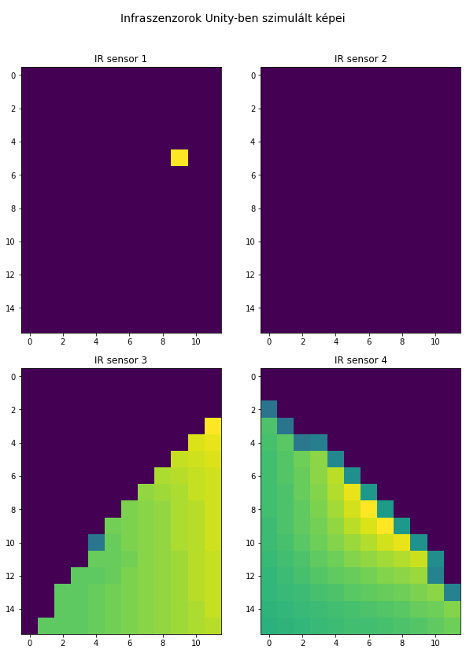
Unity-vel generált képek
- Méretarányos - Valós idejű Nap-követés
Notes:
A műhold orientációját manuálisan lehet változtatni egy billentyűzet segítségével, illetve a szenzorok képeit valós időben fájlba mentjük. A Nap helyzetét pedig valós idejű adatokkal tudjuk változtatni. Ezzel egy nagyszerű környezetet teremtettünk a különböző műholdmozgások megjelenítésére az infra szenzorok szemszögéből is. Ebben az esetben például két szenzor a Földet, egy pedig a Napot látja. A negyediket meg sem jelenítettem, mivel nem tartalmazott számunkra hasznos információt.

Slide 11
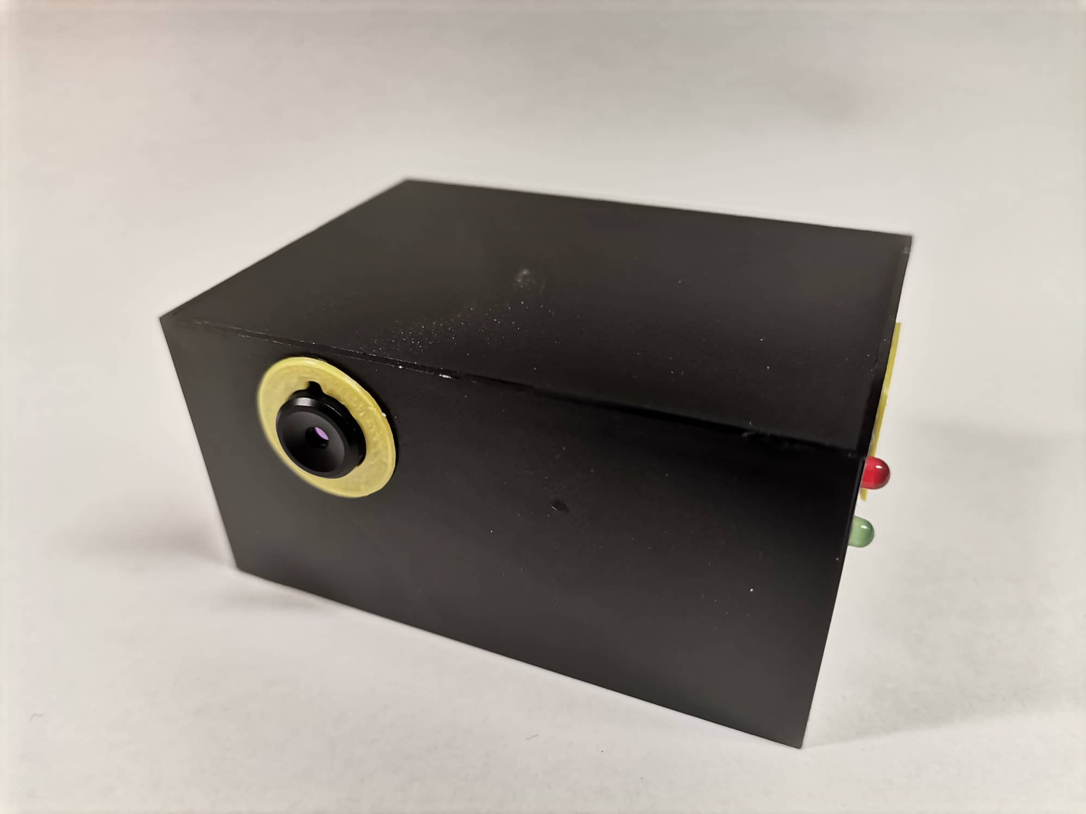
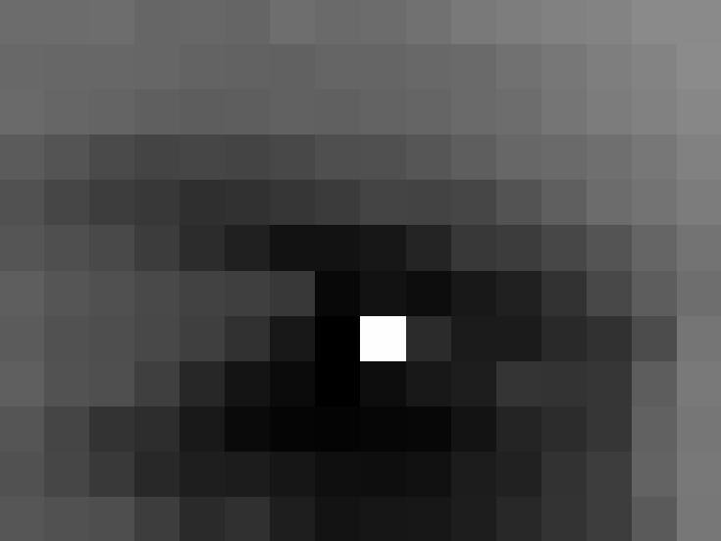
Kamerák földi tesztje
I²C protokoll, DMA
Felmerült problémák: - Műhold keringése sokkal gyorsabb, mint a Föld forgása - Földet nehéz előállítani - Környezet hősugárzása
Notes:
Egy másik megoldás, ha a Földön készítünk képeket. Ehhez összeraktunk egy egy kamerából álló kis rendszert, mely sok szempontból identikus a műholdon alkalmazottól. Például I2C protokollt alkalmazunk a szenzor olvasásához, illetve a Közvetlen Memóriahozzáférést (azaz a DMA Direct Memory Access-t) is implementáltuk. Azonban ami gondot okoz: Földet csak bonyolult hardverrel tudunk előállítani, illetve míg a műhold 90 percig kering, addig a Földnek 24 óra szükséges egy körbeforduláshoz, ami viszont nem teszi lehetővé a műhold mozgásának modellezését. Nem is beszélve a környezet hősugárzásáról, mely az adott képen is jól látszik, illetve a későbbiekben is be lesz mutatva.

Slide 12
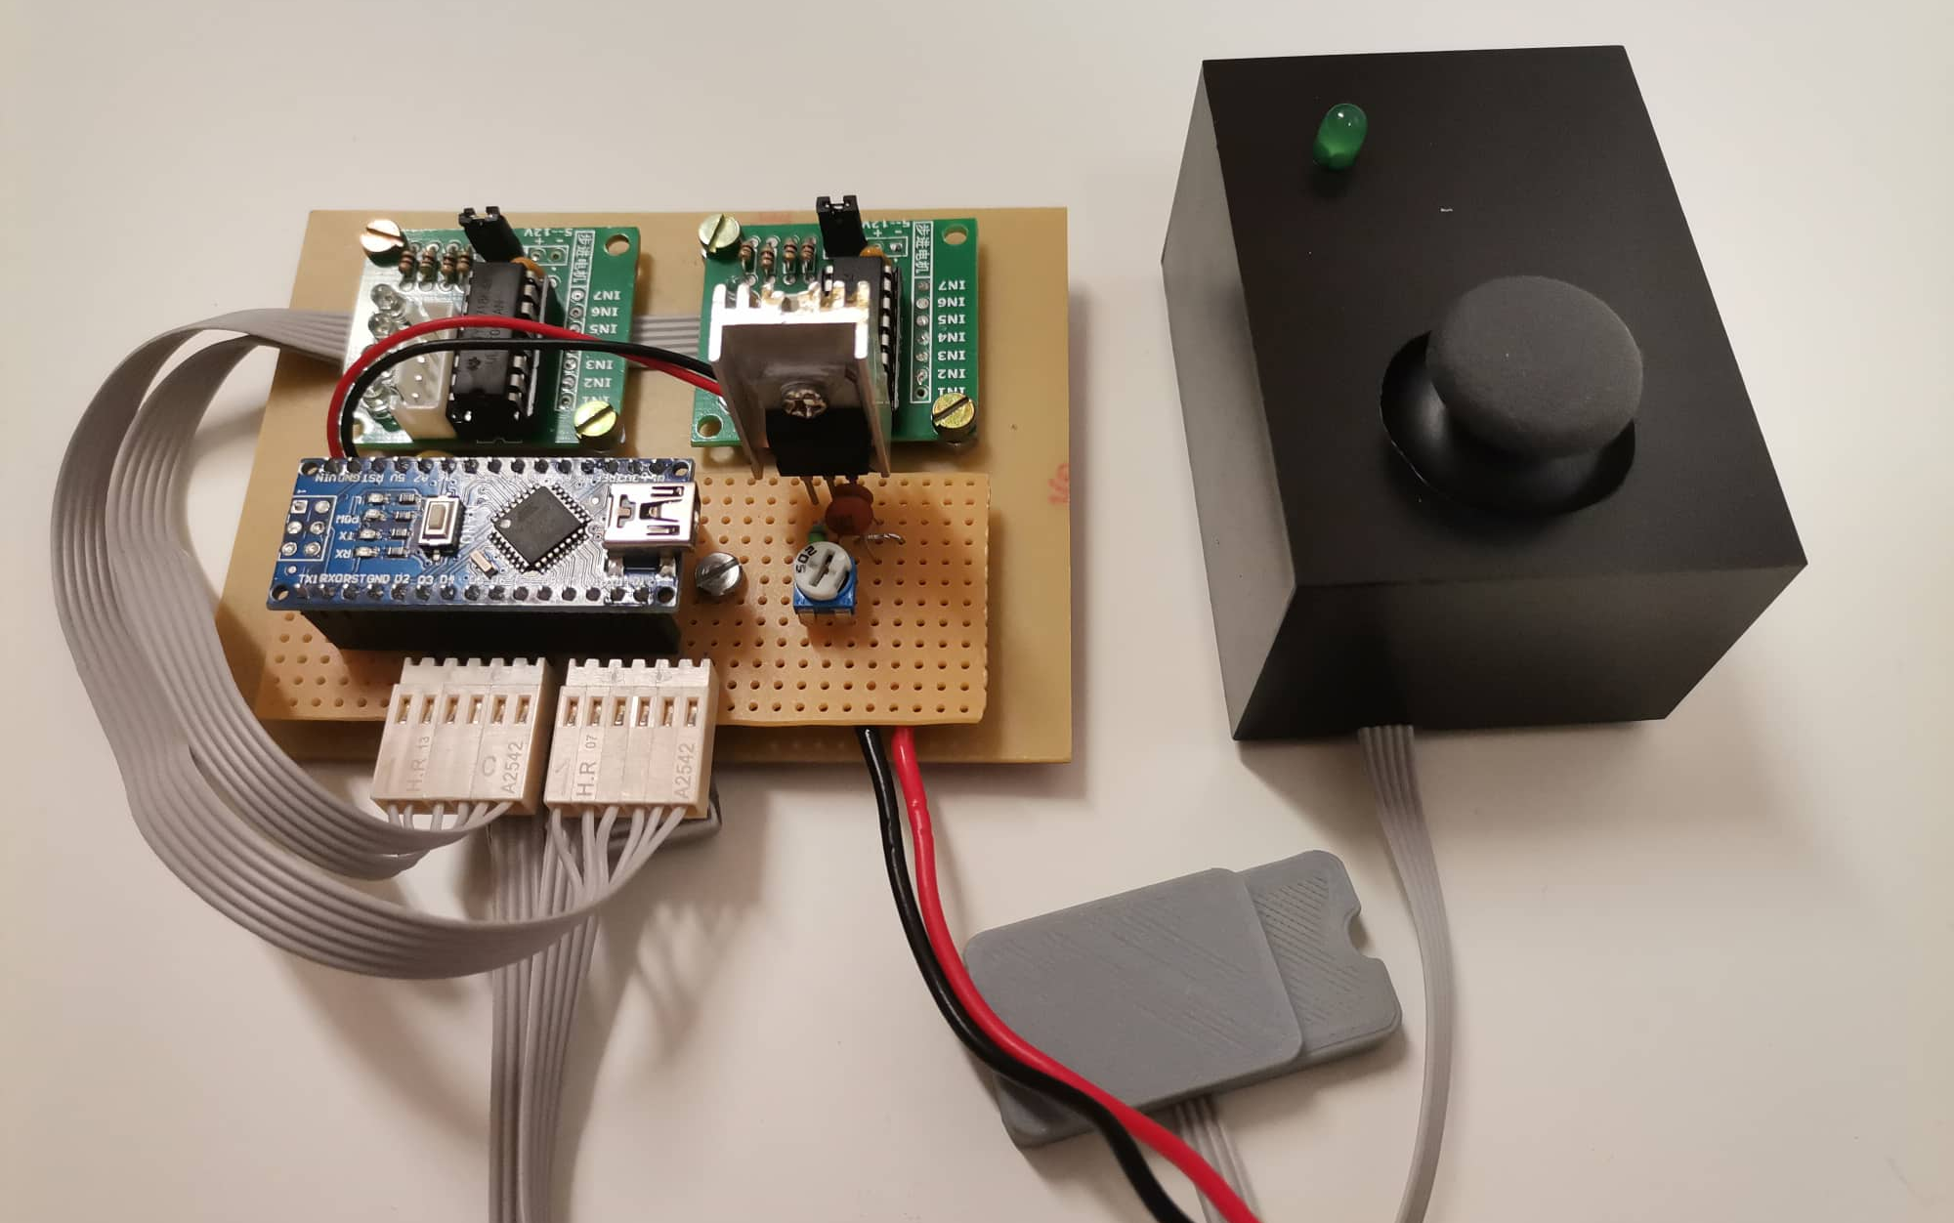
Forgató eszköz felépítése
Automata és manuális forgatás
Lehetővé teszi a valódi mozgás modellezését
Felépítés: - Arduino Nano mikrokontroller - 28byj léptetőmotor - MPU-9250 IMU
Notes:
Így jött az ötlet, hogy készítsünk egy két szabadsági fokú forgató eszközt, amely megoldja a mozgás modellezős problémát. Alapja egy arduino nano, amely két 28byj léptetőmotort vezérel. Van lehetőség manuális – joystick szerű irányításra és automata mozgatásra, amely esetén a visszacsatolásért egy MPU 9250 gyorsulás, giroszkóp és magnetométer szenzor felel. Mechanikailag is voltak kihívások, a sima mozgásért csapágyazás felel, illetve maga a szerkezet egy több darabból álló 3D nyomtatott mechanika, mely kellően strapabírónak bizonyult.

Slide 13
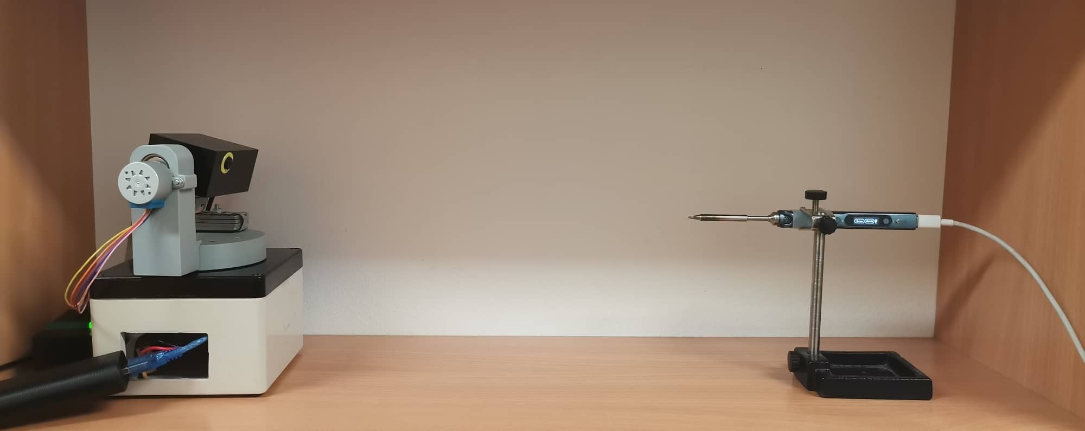
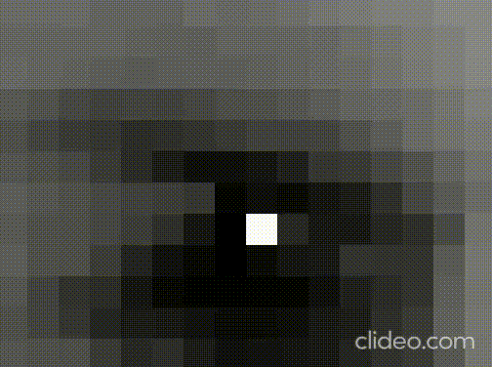
Forgató eszközös képek
Notes:
A képen egy benti teszt látható, ekkor a Napot egy forrasztópákával helyettesítettük. Ezzel a módszerrel egészen élethűen tudtunk Nap mozgásokat szimulálni, illetve végeztünk tesztet a szabadban is, melybe jól láthatóan bezavart egy külső hőforrás.

Slide 14
Képfeldolgozás
Notes:
A projekt következő nagyobb része a képfeldolgozás. Ahogy ezelőtt is említettük, a Föld és a Nap detektálása a feladatunk. Célunk a műhold-Nap és műhold-Föld vektorok meghatározása a műhold koordinátarendszerében.

Slide 15
Nap-keresés - iteráció
- Lassú, de megbízható - Pontatlan
Notes:
Kezdjük a Nap-kereséssel. Teszteltük az iterációs megoldást, amely során végigiterálunk az összes pixelen, és keressük azt a pixelt, amely a földön mért és meghatározott küszöbértéket eléri. Ez egy lassú megoldás, ugyanis az összes pixelt egyesével meg kell vizsgálnunk. Emellett egy komoly probléma, hogy amennyiben a nap két pixel közé esik, akkor megoszlik a pixelek által detektált intenzitás.

Slide 16
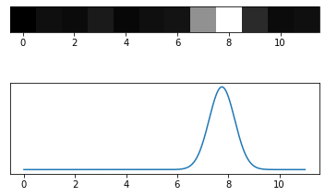
Nap-keresés - szubpixel
- A Nap képen vett pozíciójának szubpixel-pontosságú meghatározása
Notes:
Erre jelenthet megoldást a szubpixel-eljárás, aminek köszönhetően jelentősen meg tudjuk növelni a műhold-nap vektor meghatározásának pontosságát. A Földről meg tudjuk mérni, milyen értéket vesz föl a pixel, ha telibe süti a nap. Ezek után ha detektáltuk a napot és környezetét, majd az ismert maximális értéktől való eltérést figyelembe véve egy intenzitásgörbét tudunk illeszteni, amelynek csúcspontja megadja szubpixel pontossággal a Nap képen vett pozícióját.

Slide 17
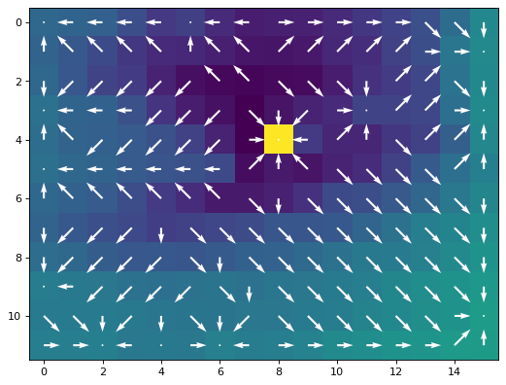
Nap-keresés – szomszéd
- Pixel szomszédok vizsgálata és a legfényesebb megjelölése
Notes:
Egy másik módszer, ha megvizsgáljuk a pixelek szomszédjainak a fényességét, és a legfényesebbel folytatjuk ezt a módszert, Így előbb-utóbb a Nap-hoz fogunk mindig visszatérni. Sajnos a földön készített képekkel a környezet hősugárzása miatt nem bizonyult megfelelőnek ez a módszer, de ha lesznek űrben készült képeink, úgy újra elővesszük ezt a módszert tesztelni.

Slide 18
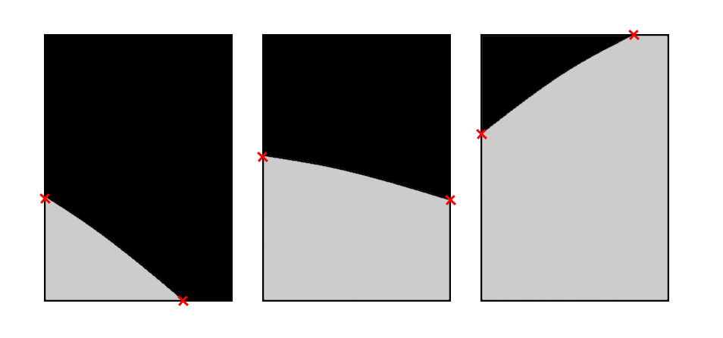
Föld-keresés - intervallumfelezés
- Ilyen esetekben gyakran alkalmazzák - Több eset – gyakran lassú
Notes:
A Földkeresés egy sokkal izgalmasabb feladat, ugyanis nem csak egy pontra mutató vektort keresünk, hanem a horizont normálisát. Először az intervallumfelező módszert teszteltük, ugyanis hasonló értékkeresésre gyakran alkalmazzák más területeken. Első sorban megvizsgáltuk, hogy mely éleket érinti a Föld, és ezeken az éleken végeztük el ezt az iteratív módszert. A kapott pixeleknek a képen vett koordinátái alapján egyszerűen meghatározható a horizont normálisa. Nem bizonyult ekkora felbontás mellett kellően hatékonynak, így további módszerek után kutattunk.

Slide 19
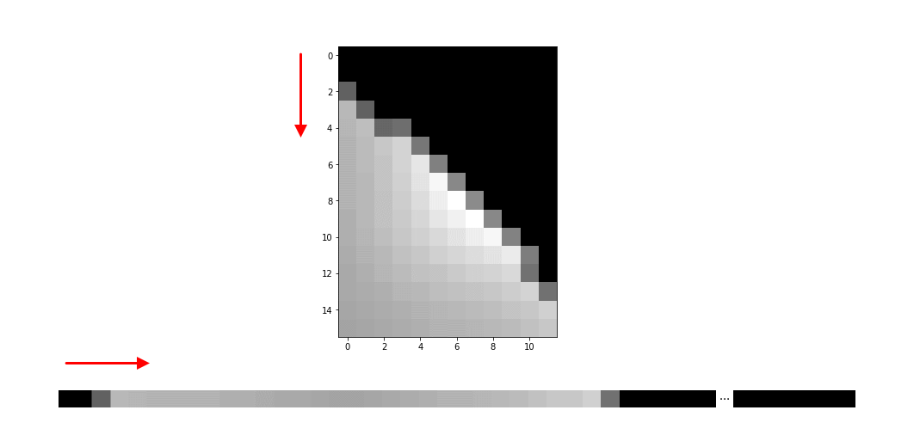
Föld-keresés - keretmódszer
- Gyorsabb, mint az intervallumfelezés
Notes:
Ilyen például a keretmódszer. Ekkor veszük a kép keretét és eltároljuk a pixelek értékeit egy egydimenziós tömbben. Ezután már csak ezen kell végigiterálni, ami után megkapjuk a Föld-szakasz kezdő és végpontját. Innentől a módszer teljes mértékben megegyezik az intervallumfelezős módszerrel. Ez gyorsabbnak bizonyult a kevesebb lépésnél fogva az iteratív módszernél, így jelenleg ez a leghatékonyabb eljárás a teszteltek közül.

Slide 20
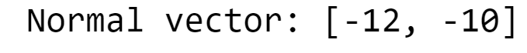
Képfeldolgozás
Összefoglalva: - Korai fázis, eddig független tesztek
Cél: - Nap- és Föld-keresés összefűzése - Optimalizálás - Portolás
Notes:
Összefoglalva a képfeldolgozó algoritmusok tesztelése igen korai fázisban van, még nem dőlt el, melyik a leghatékonyabb. Továbbá ami gondot okoz, hogy a Föld és Nap-keresést egyszerre kell elvégeznünk, így ezek összefésülése is még hátravan. Ezek után végtelen optimalizáció vár ránk, illetve a műholdra portolás is még komoly feladatnak igérkezik.

Slide 21
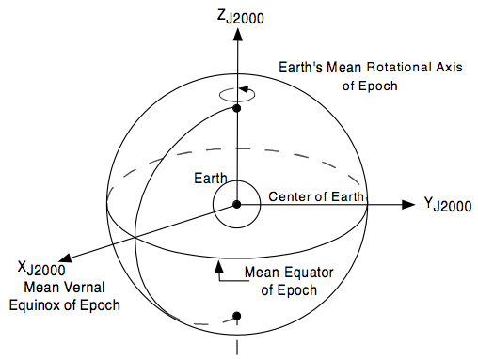
Adatfeldolgozás
Notes:
A következő lépés az adatfeldolgozás, amelyet a képfeldolgozással egyetemben szintén a műholdon kell megvalósítanunk. A cél, hogy a képfeldolgozásból meghatározott vektorok segítségével meghatározzuk a fő célnak is mondható orientációt. Az egész alapja a J2000-es koordinátarendszer, melyhez viszonyítva szeretnénk meghatározni az orientációt. Ennek oka, hogy a TLE-adatok is ebben a koordinátarendszerben szolgáltatnak nekünk vektorokat.

Slide 22
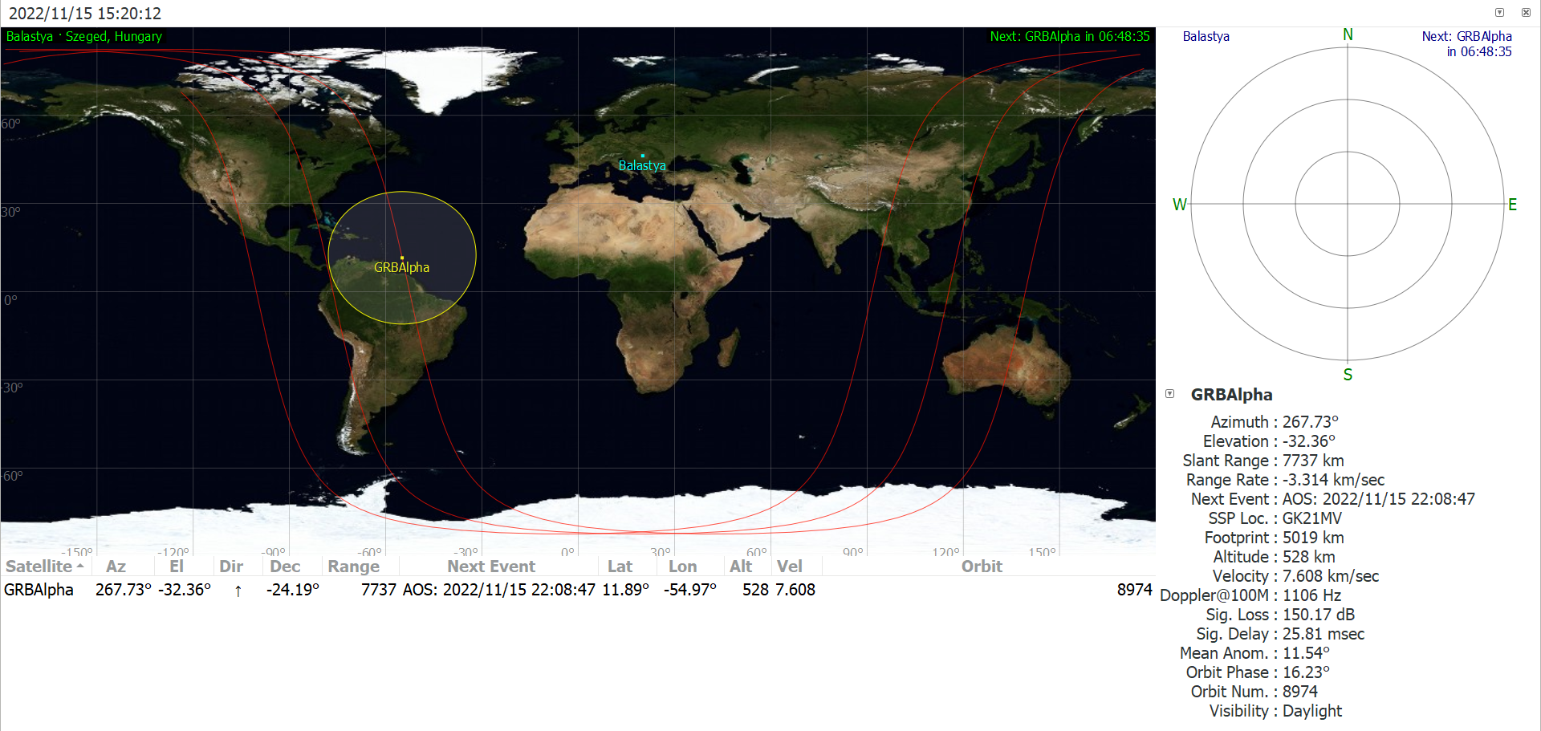
TLE-adatok
Notes:
De mi is az a TLE? A TLE a two line elements rövidítése, amely egy műholdhoz tartozó, képen látható két soros adathalmazból áll. Ennek a feldolgozásából rengeteg információt megtudunk a műhold egyes paramétereiről, melyből számunkra a legfontosabb a Föld-műhold és Föld-Nap vektorok, melyből az utóbbi közelíthető a műhold-Nap vektorral. Ez azért szuper számunkra, mivel a képfeldolgozásból is ugyanezeket a vektorokat ismerjük.

Slide 23
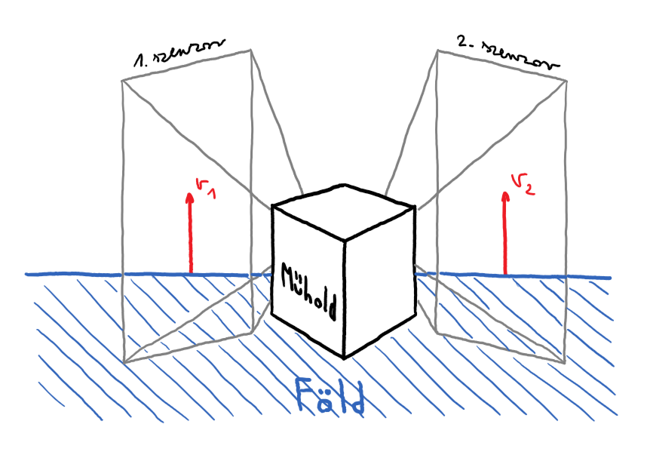
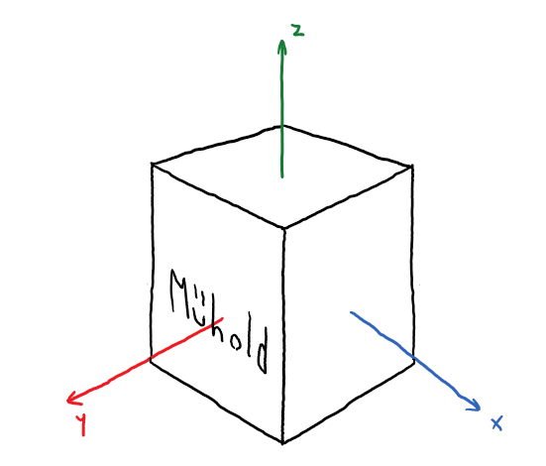
Orientáció meghatározás lépései
TLE-adatokból, J2000 koordinátarendszerben: - Föld-műhold vektor - Föld-Nap vektor (közelíthető a műhold-Nap vektorral)
Képfeldolgozásból, a műhold koordinátarendszerében: - műhold-Föld vektor - műhold-Nap vektor
Notes:
A meghatározás lépései: Képfeldolgozásból ismert vektorokat el kell helyezzük a műhold saját koordinátarendszerében, így lesz egy vektorkettősünk ebben a bázisban. De a TLE-adatokból ezzel a vektorkettőssel megegyező vektorkettőst tudunk meghatározni a J2000-es koordinátarendszerben is.

Slide 24
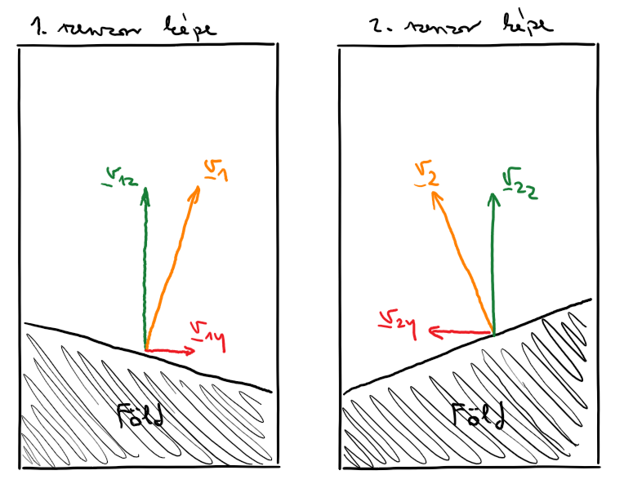
Orientáció meghatározás lépései
Ezen vektorkettősök bezárt szögei állandók
Azt a forgatásmátrixot keressük, amellyel átvihetjük egyik vektorkettőst a másikba
Notes:
Tehát azt a forgatásmátrixot keressük, amellyel át tudunk térni egyik koordinátarendszerből a másikba. És tulajdonképpen kész is vagyunk, ugyanis ez a forgatásmátrix definiálja az orientációt, és innentől kezdve ismert a műhold térbeli helyzete.

Slide 25
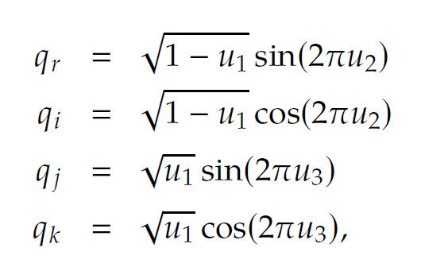
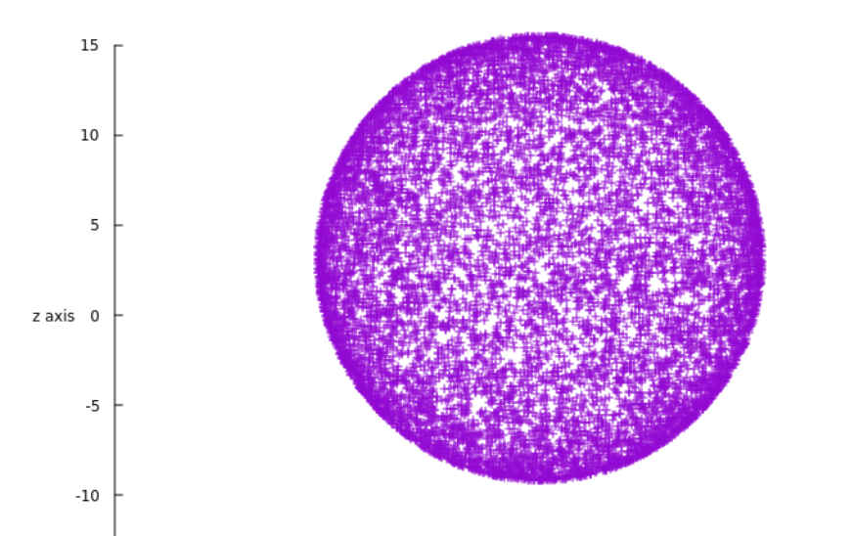
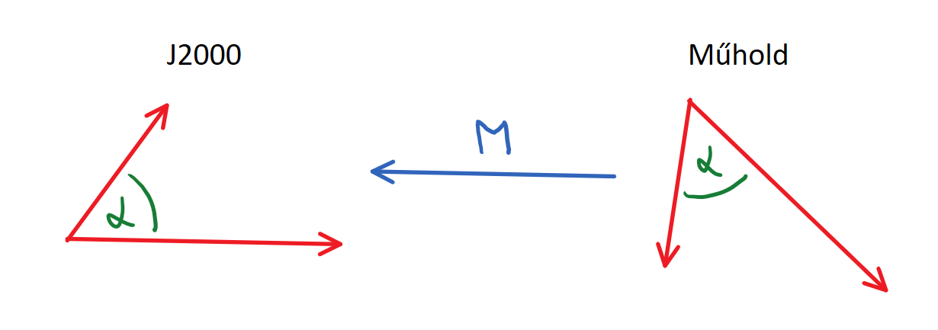
Kvaterniógenerálás
Teszteléshez műhold orientációt generálunk
Notes:
Ennek egy összetett lineáris algebrás háttere van, amely elkészült, azonban mindenképp tesztelni kell. Ezt visszafele tettük meg, ugyanis úgy kezdtük, hogy generáltunk egy orientációt a műhold bázisában. Ezt legegyszerűbben úgy tudtuk megtenni, hogy a dián látható összefüggéseket alkalmazva generáltunk egy véletlen kvaterniót. Ennek a generálásnak a homogenitását vizsgáltuk oly módon, hogy rengeteget generáltunk és mindet ráeresztettük egy vektorra. Mivel egy egyenletesen eloszlott pontokból álló gömböt kaptunk, így megfelelőnek találtuk a generálást. Ezután már fenn lévő műhold TLE-adatait felhasználva a korábban ismertetett lépésekkel meghatároztuk a forgatásmátrixot. Ezt pedig figyelembevéve a lineáris algebra összefüggéseit, tudtuk ellenőrizni, hogy megfelelő-e.

Slide 26
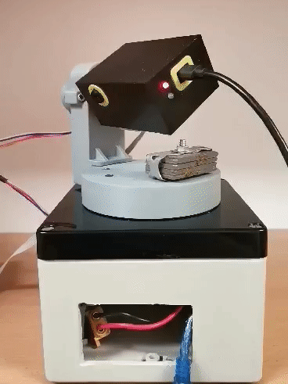
Összefoglalás
Notes:
Összességében tehát látható, hogy ez a projekt még nincs kész, még folyamatban van, rengeteg a kérdőjel, satöbbi. Azonban eredmények már bőven akadnak, a hardver teljesen kész, a beágyazott szoftver kép kiolvasó része is véglegesnek mondható. A képfeldolgozásban is kezd kirajzolódni a végleges eljárás, és az adatfeldolgozás is remekül halad. A műholdat december elején kell leadni, azonban lesz még idő a májusi felbocsátásig végig tesztelni mindent. Jelenleg egy publikáció is folyamatban van ebben a témában, és a jövőben a csfk csillagászati intézet GRBAlpha műholdjának utódain is szeretnénk alkalmazni ezt a rendszert.

Slide 27
Köszönöm a figyelmet!
Notes:
És köszönöm mindenkinek a figyelmet!

Slide 28
Bírálói kérdések
Orientáció meghatározásánál lehetne egy részletesebb magyarázat vagy ábra, (folyamatábra), példa, melyek a szenzor illetve a műhold saját koordinátarendszerében meghatározott vektorok, és hogyan lesz ebből térbeli pozíció?
Mind a Nap- mind a Föld-keresésnél több módszer kerül bemutatásra előnyeikkel, hátrányaikkal. Van-e elképzelés arra, hogy éles helyzetben majd melyik módszer lehet a legjobb, vagy esetleg különböző helyzetekben más és más?
A szerző említi, hogy számos dolog nincs még tesztelve. Tudna említeni néhányat? Melyek ezek, mi a céljuk, mit lehet remélni tőlük?
Más nanoműhold oreintáció meghatározó kutatásokban is ezeket a kiértékelési módszereket használják, vagy vannak más megoldások is?
Notes:
Matek

